Slide 4
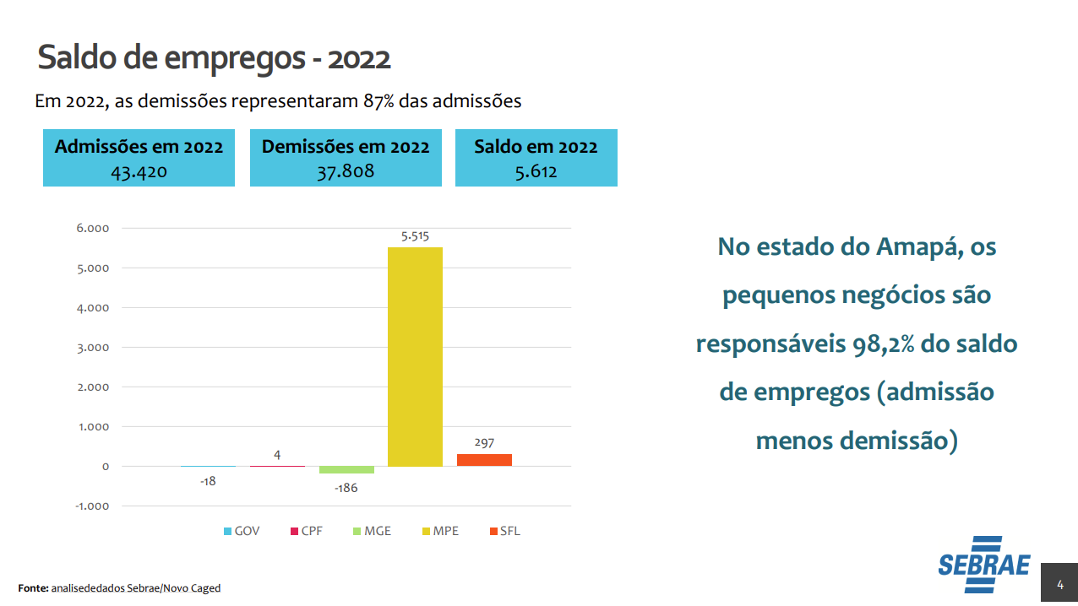

Slide 5
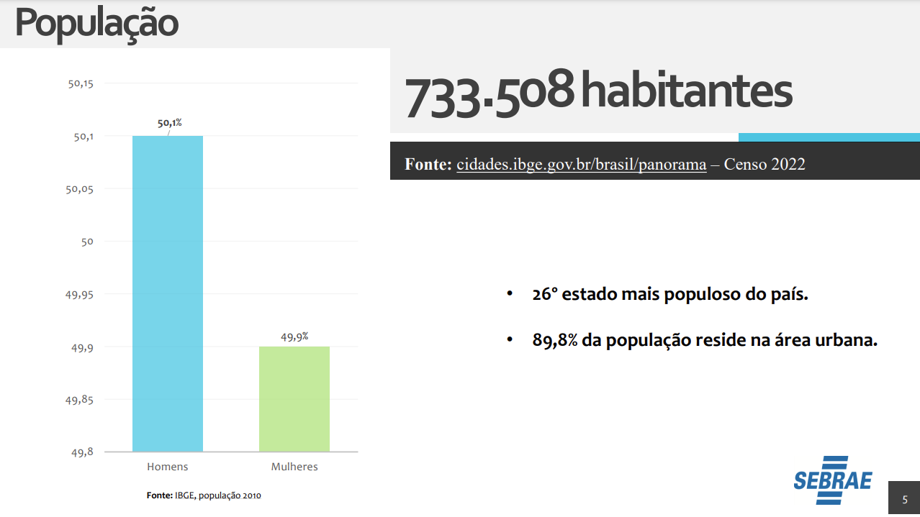

Slide 9
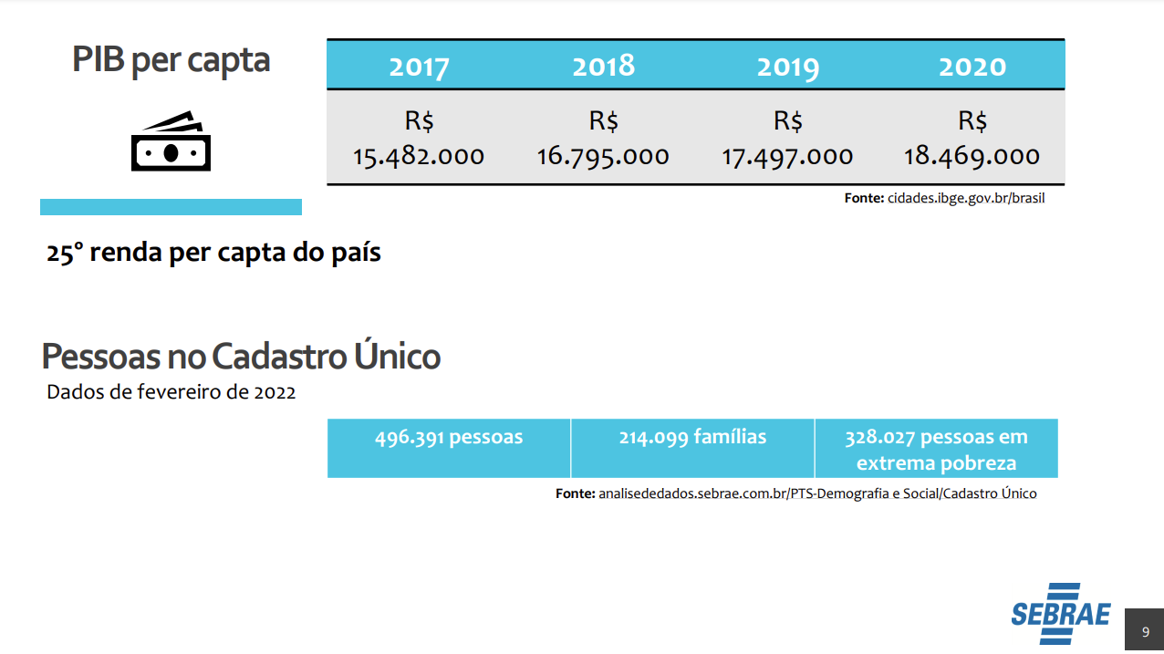

Slide 11
Dados estatísticos extraídos de bases oficiais para apresentação aos municípios.
Equipe técnica:
Unidade de Gestão Estratégica Sebrae/AP
Márcia Marinho Branco - Gerente
Antonio Espírito Santo V. de Carvalho - Analista
Eliana Barros Correia - Analista
Thais Emilia Viero - Analista

